Slide 1


Slide 2
Vision & goals

Slide 3
الرسالة
الرؤية
مساعدة العائلات والشباب والمراهقين والجيل الجديد من التخلص من إدمان الهواتف وإدمان الإباحية من خلال تقديم محتوى توعوي عملي، واستشارات متخصصة، وأدوات فعّالة تساعدهم على مواجهة تحديات الإدمان الرقمي، واعتماد عادات رقمية صحية تحافظ على توازن الحياة الأسرية، وتحمي أبناءنا من مخاطر الإنترنت
مجتمع واعٍ رقميًا، تعيش فيه الأسر في بيئة رقمية متوازنة وآمنة، ويتمتع فيه أبناؤنا بالصحة النفسية والاجتماعية في العالمين الافتراضي والواقعي، بروح من التوازن والوعي

Slide 4
Objectives

Slide 5
Awareness :الوصول ل 50,000 اسرة

Slide 6
Market research

Slide 7
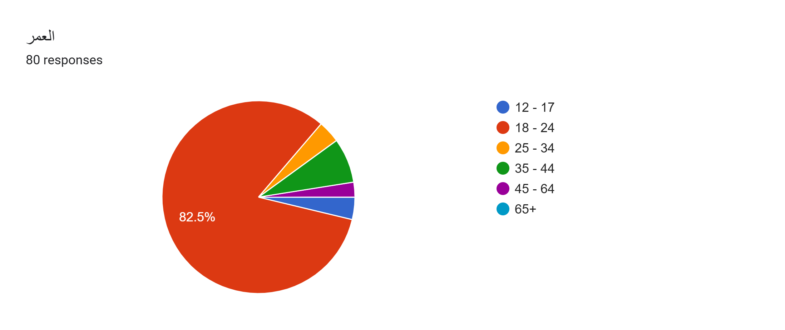
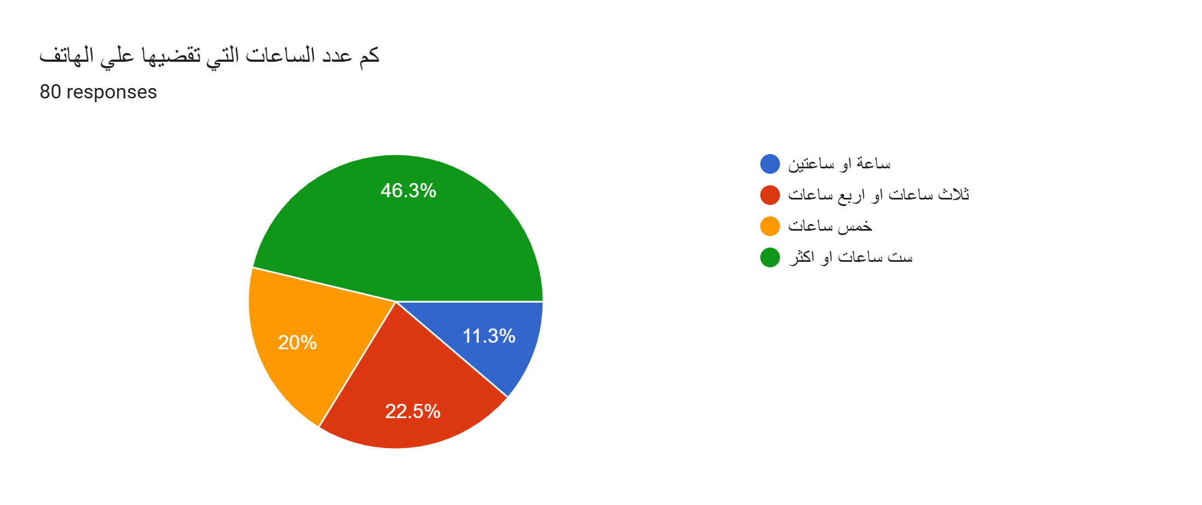
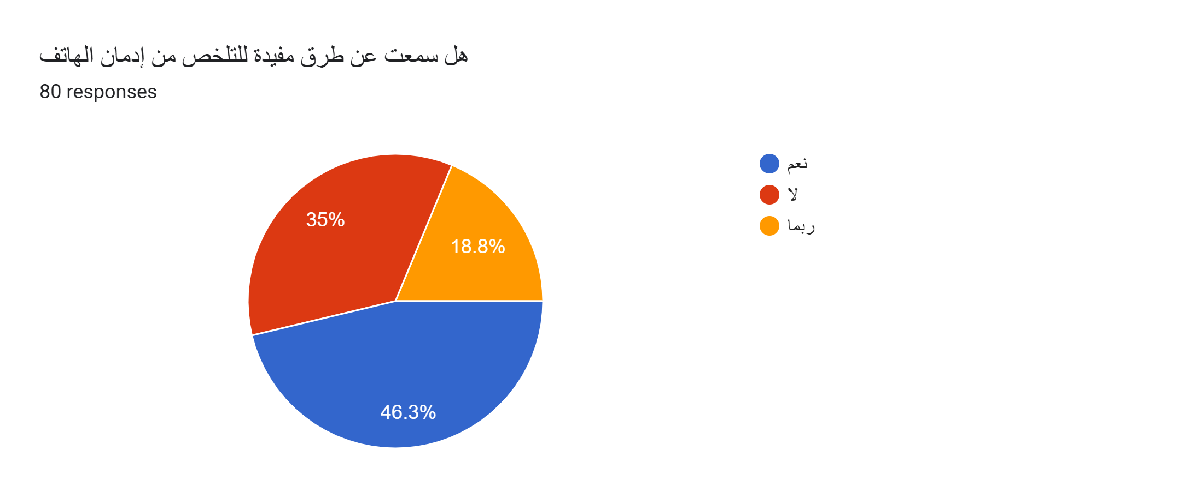
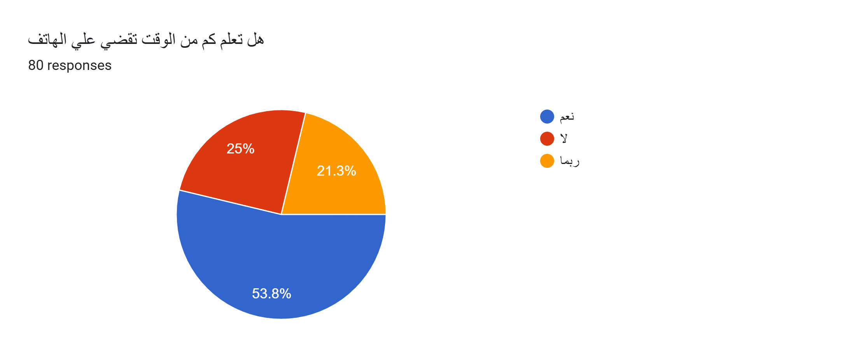
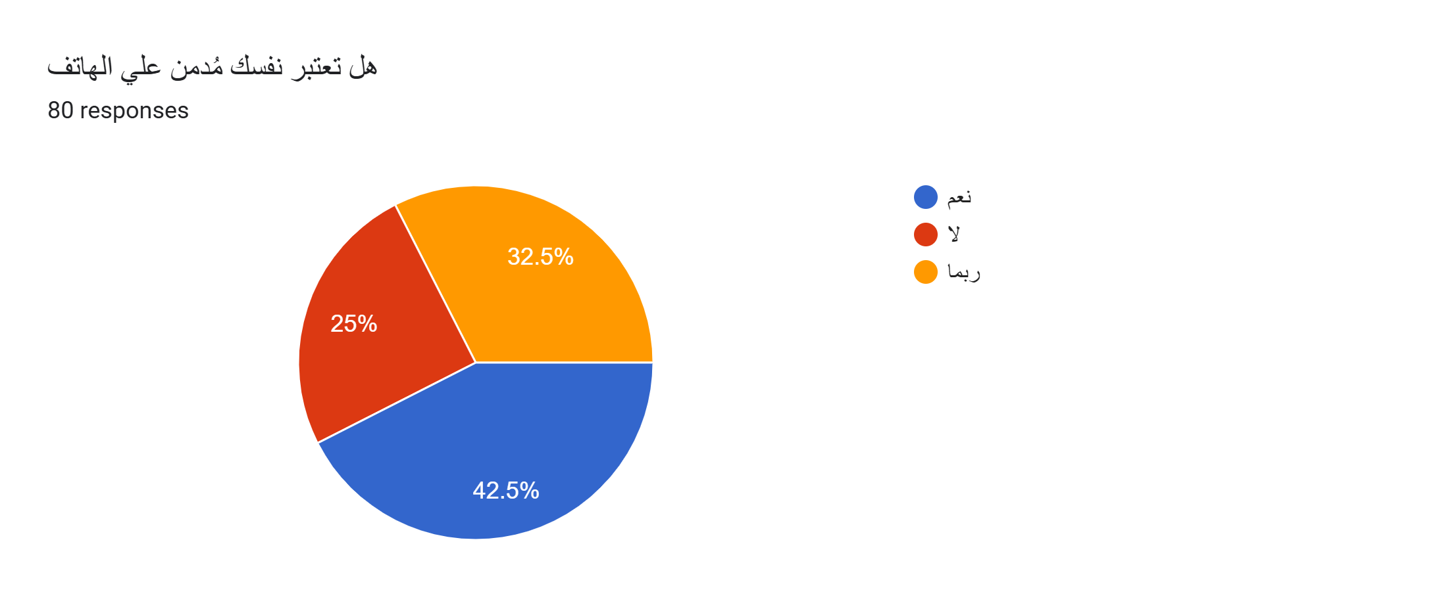
تم عمل استطلاع رأي لمعرفة نسبة استخدام الموبايل والتعرض للإباحية

Slide 8

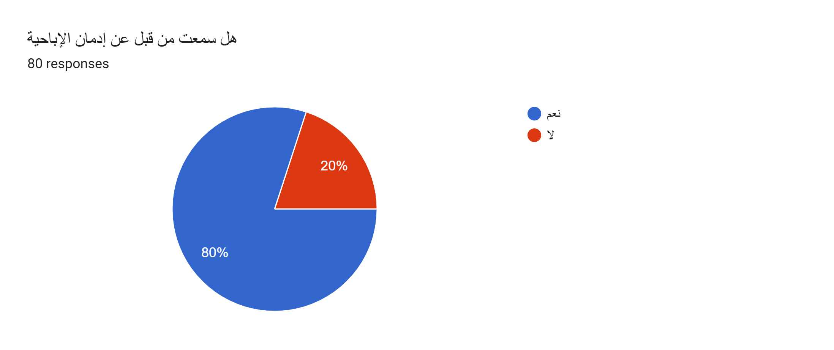
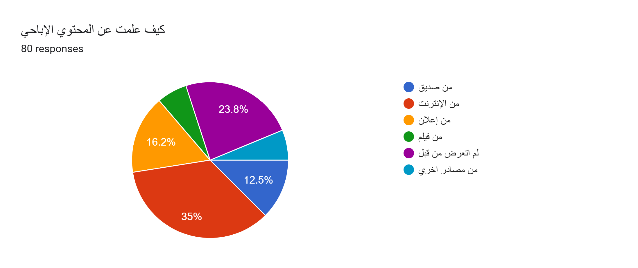
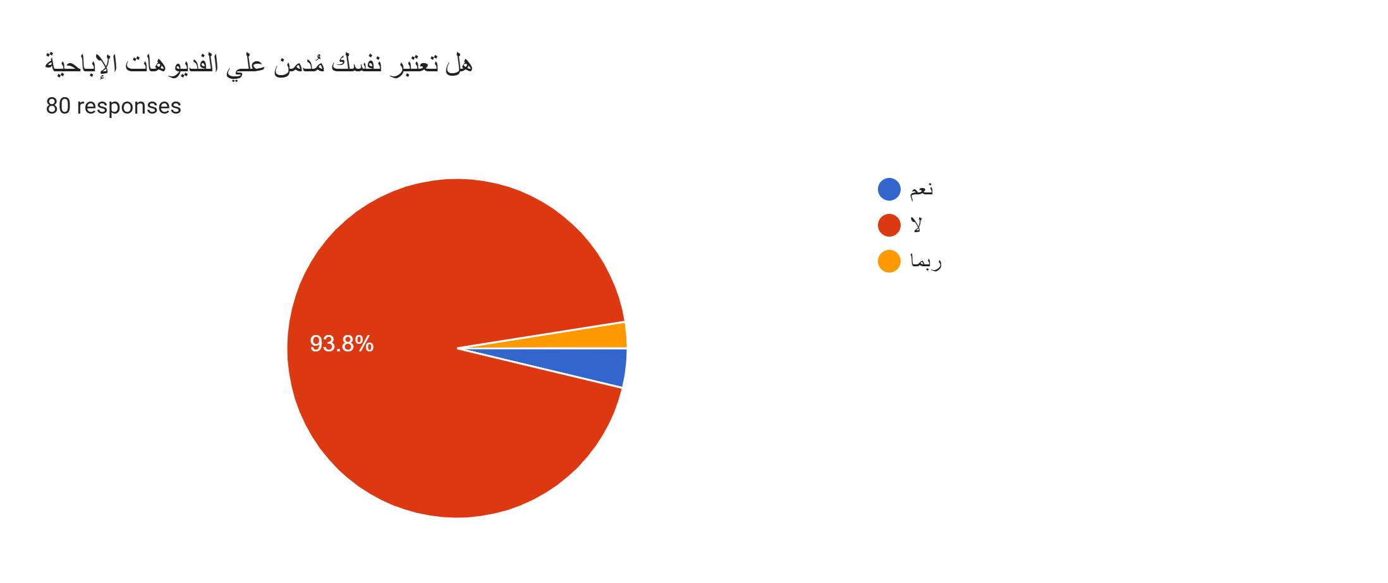

Slide 9
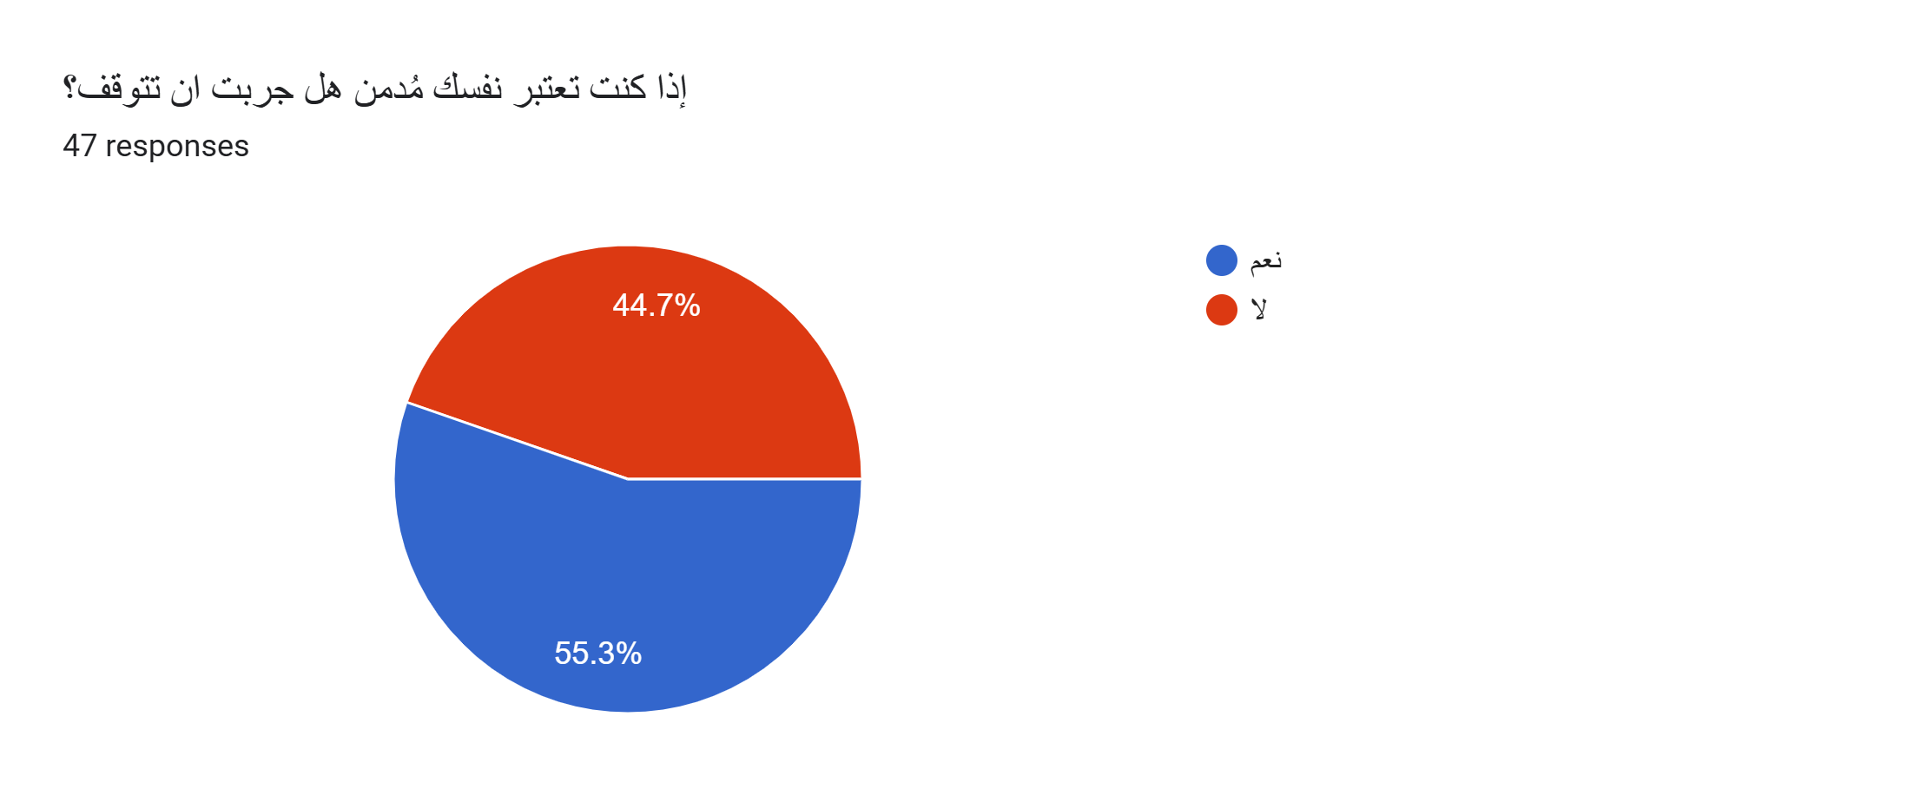
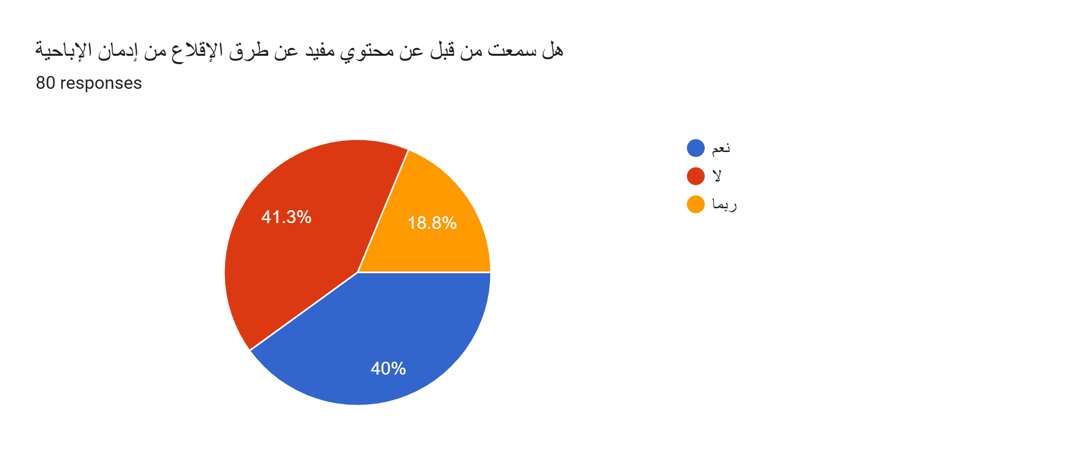

Slide 10
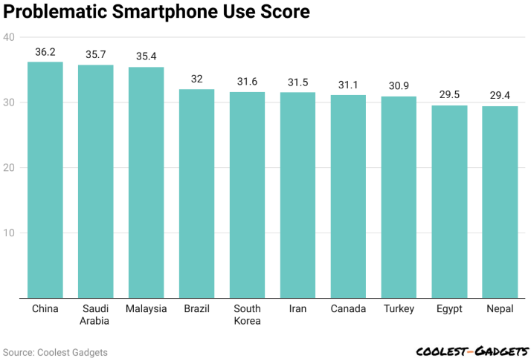
أعلى معدلات إدمان الهواتف الذكية في العالم
تحتل مصر المرتبة التاسعة عالميًا في إدمان الهواتف الذكية
وجود مصر ضمن المراتب العشر الأولى عالميًا يمثل ظاهرة تستحق الانتباه والدراسة، خاصة عند الأطفال والشباب.

Slide 11
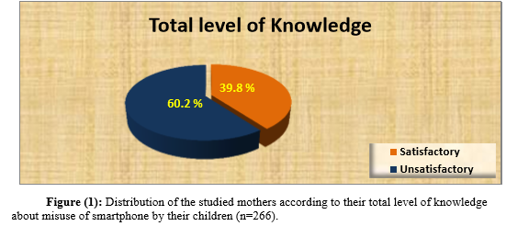
يتضح أن غالبية الأمهات (60.2%) لديهن مستوى معرفة غير كافٍ حول مخاطر سوء استخدام الأطفال للهواتف الذكية، مما يشير إلى الحاجة لبرامج توعية وتثقيفية
دراسة تانية قالت ان 40 % من الطلبة مش راضين عن حياتهم
الأسباب وراء الإدمان:
وسائل التواصل الاجتماعي (العامل الأكبر) - تدهور العلاقات الأسرية

Slide 12
SWOT analysis

Slide 13
Strength
إنتاج محتوي قوي
اسم شركة قوي (مُدمن)
رسالة إجتماعية واضحة وليها علاقة بمشكلة قائمة
Weakness
عدم وجود سيولة مادية
عدد التيم قليل
سوشيال ميديا ضعيفة
Threats
الوصمة الاجتماعية المرتبطة بالإدمان
إهتمام الناس بالنتائج السريعة
حساسية موضوع الإباحية في مصر
اسم (مُدمن) ممكن يتقلب ضددنا
زيادة الضغط المالي علي الأسر قلل الاهتمام بالصحة النفسية والاهتمام بالاحتياجات المادية فقط
Opportunities
عدم وجود أي منافسين في المجال
عمل شراكة مع إنفلونسر
عمل شراكة مع مراكز تنيمة الطفل والعيادات النفسية والمدارس
المنح CSR

Slide 14
SO
استخدام اسم مُدمن في عمل حملة قوية وسريعة الانتشار بالأخص ما بين الأهالي
بعد إنتشار الاسم الدخول في شراكة مع الأطباء والمدارس
ST
إنشاء محتوي علي مدي أهمية الصحة النفسية
إنشاء محتوي إن التغير مش فيوم وليله بل رحلة
محتوي عن صحة الأولاد النفسية أهم من بعض الأهتمام المادية والجسدية
WO
الإستاعنة بخبراء نفسيين وأطباء
عمل شراكة مع إنفلوسر يدعم نفس الفكرة
إيجاد دعم مادي
WT
زيادة عدد التيم من الزملاء

Slide 15
7 P’s

Slide 16
7 P’s مُدمن
المنتج
فديوهات توعية للأهالي والعائلات والشباب والمراهقين والأطفال عن خطر إدمان الهاتف وسائل التواصل الاجتماعي والألعاب و إدمان الإباحية
السعر
مجانًا
المكان
القاهرة، مصر الجديدة ( مكان وهمي )
الترويج
الإعلانات عن طريق وسائل التواصل الإجتماعي
الناس
فريق مُدمن نفسه في عمل الحملات التسويقية
عمل فيديوهات مع دكاتره متخصصين و متخصصين في تربية الأطفال
العملية
عمل ملخص لبحث ثم عمل فيديو عنه وبعدها النشر والرد على الناس
اتفاق مع الدكاتره المتخصصين ثم عمل فدوي ثم النشر والرد على الناس
الدليل الواقعي
رضاء قبول المحتوى عند الناس

Slide 17
Model business canvas

Slide 18
Key Partnerships(لشركاء الرئيسيون) أطباء نفسيين وخبراء تربية المدارس والجامعات الجمعيات الأهلية (التي تختص بالأهالي) ومنظمات المجتمع المدني | Key Activities(الأنشطة الأساسية) إنتاج المحتوى التوعوي تنفيذ ندوات وورش عمل توعوية ( محاضرات اونلاين)
Key Resources(الموارد الأساسية) بشرية: خبراء نفسيين وتربويين، فريق إنتاج محتوى. مادية: معدات تصوير أدوات تقنية بسيطة | Value Propositions(القيمة المقترحة) تقديم محتوى توعوي(توعية الآباء والمراهقين والشباب بمخاطر الإدمان الرقمي و إدمان المحتوي الإباحي) تقديم حلول عملية للأهالي للحد من إدمان الأطفال والمراهقين على السوشيال ميديا تعزيز التربية الواعية (باستبدال وقت الشاشة بأنشطة صحية، تنمية المهارات الحياتية، زيادة التواصل الأسري) وتقديم حلول للوقاية والحماية من إدمان الإباحية

Slide 19
Customer Relationships(العلاقة مع العملاء) دعم مستمر وتفاعلي مجتمع تفاعلي للآباء(إنشاء جروب فيس , واتس تفاعلي داعم للآباء لتبادل التجارب، طرح الأسئلة) | Channels(قنوات التوزيع) وسائل التواصل الاجتماعي (فيسبوك، إنستجرام، يوتيوب وقابلة للزيادة) الشراكات مع المدارس والجمعيات الأهلية
Cost Structure (هيكل التكاليف) التسويق والإعلان: حملات إعلانية فلوس للدكتور المختص | Revenue Stream(مصادر الإيرادات) منح ودعم حكومي تبرعات ومساهمات مجتمعية(صعبة حاليا ومرتبطة بقدرتنا على تنفيذ حملات قوية)
Customer Segments(شرائح العملاء) الآباء والأمهات (الفئة الأساسية المستهدفة، لتوعيتهم بكيفية التعامل مع إدمان الأطفال للسوشيال ميديا) الأطفال والمراهقون والشباب (المستفيد النهائي من الحد من الاستخدام المفرط للتكنولوجيا ودعم صحتهم النفسية والاجتماعية)

Slide 20
Competitior Analysis

Slide 21
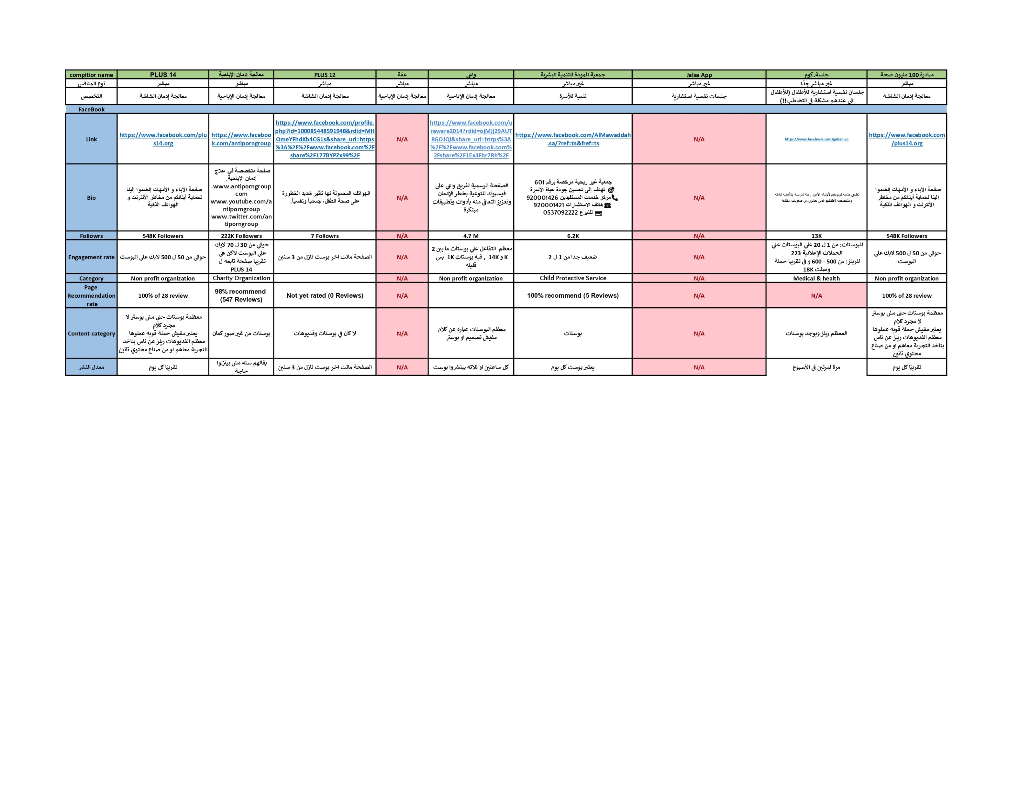
facebook

Slide 22
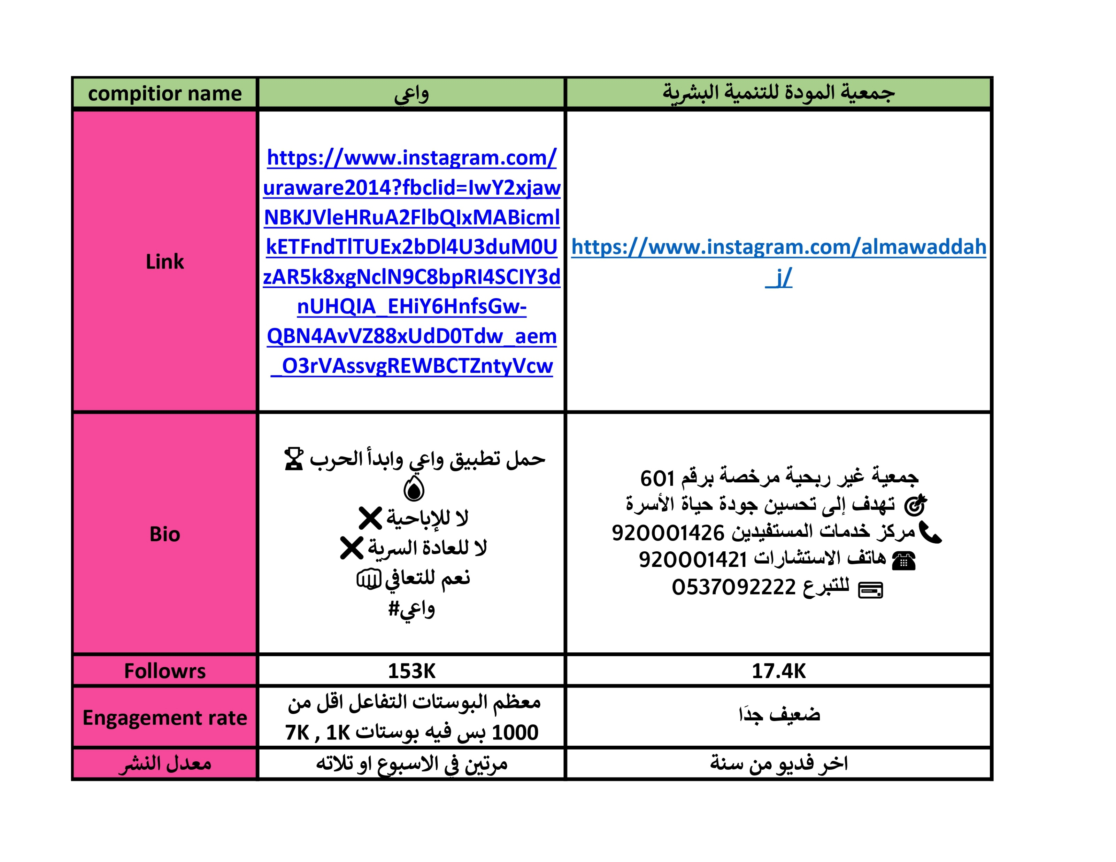
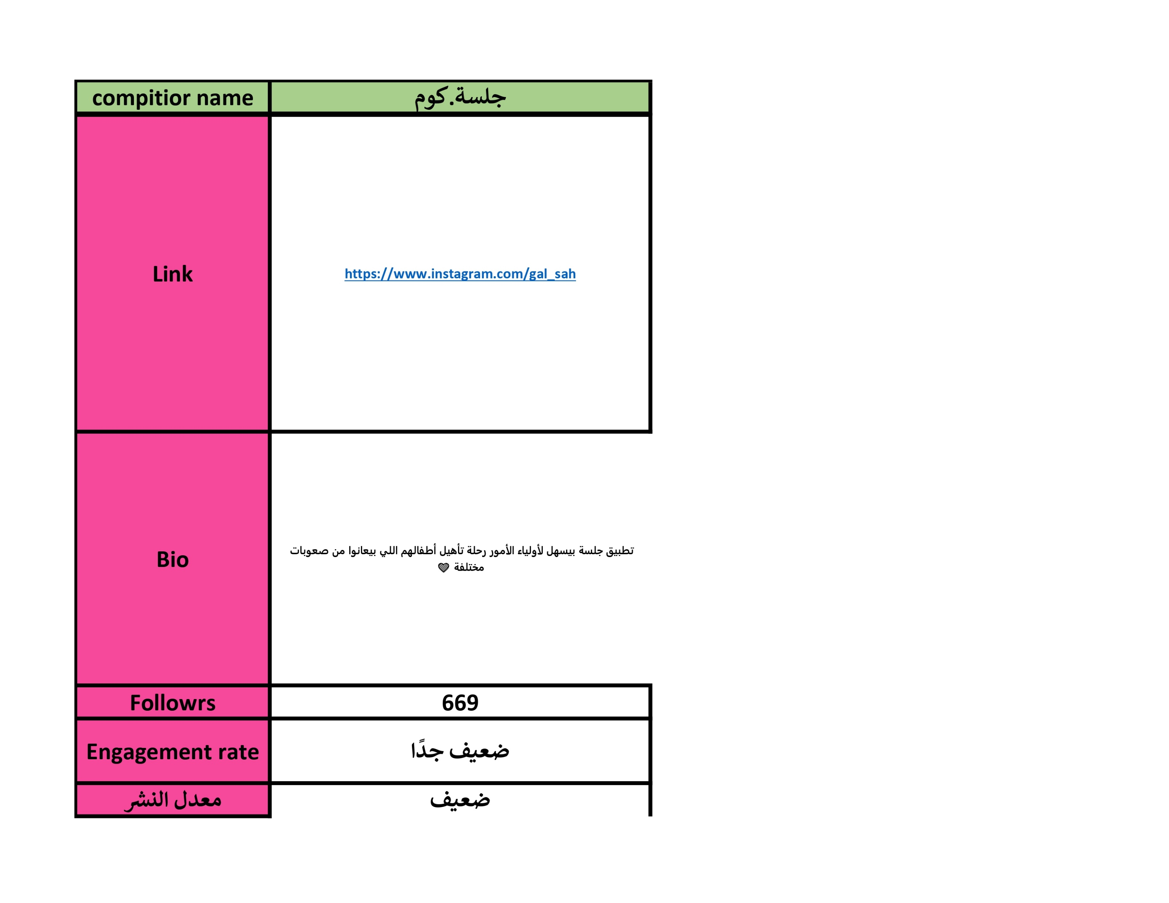
insta

Slide 23
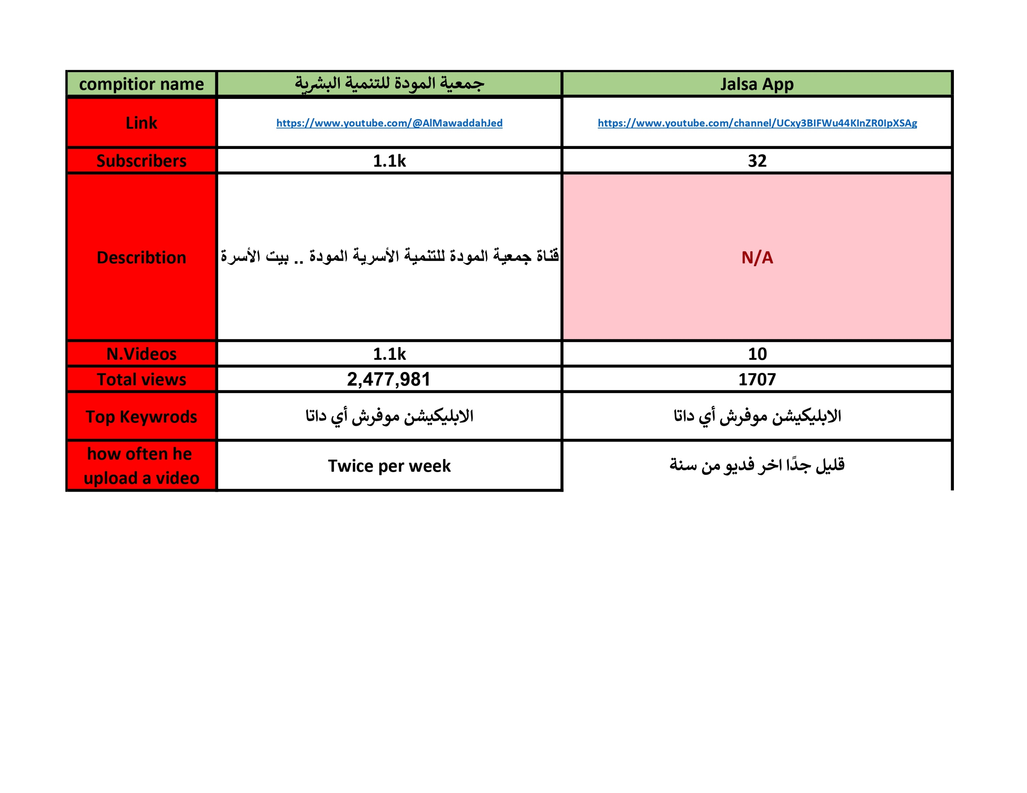
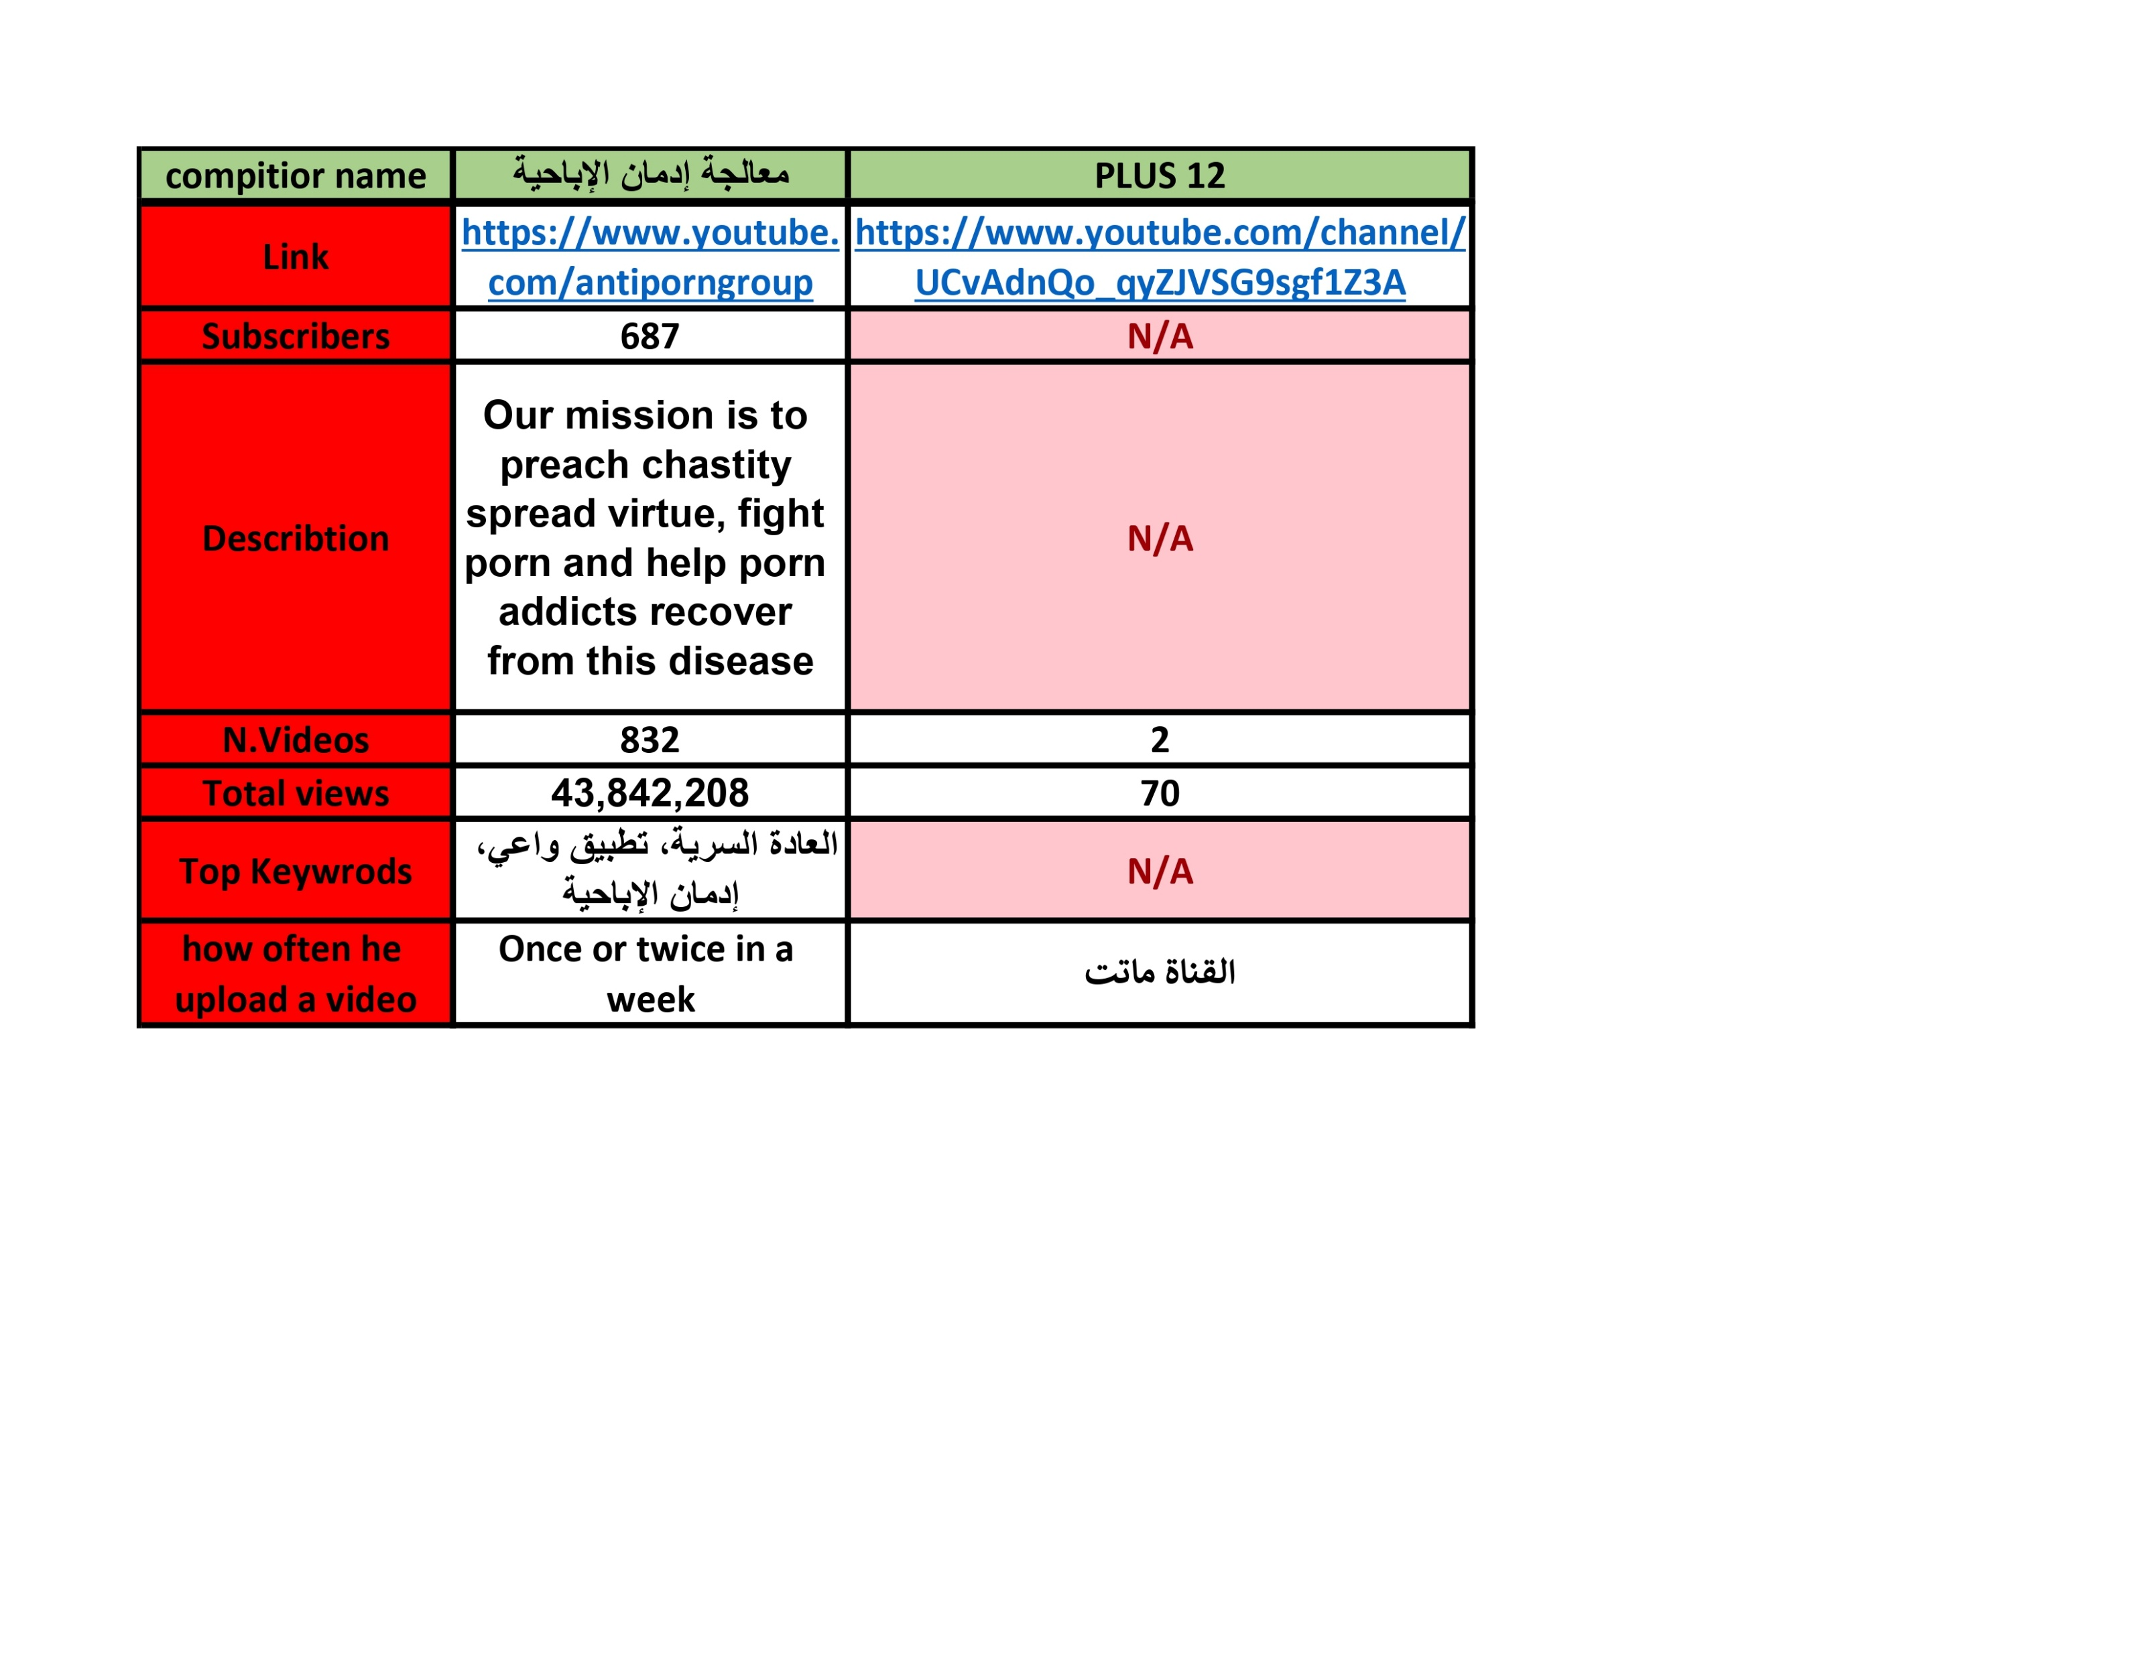
Youtube

Slide 24
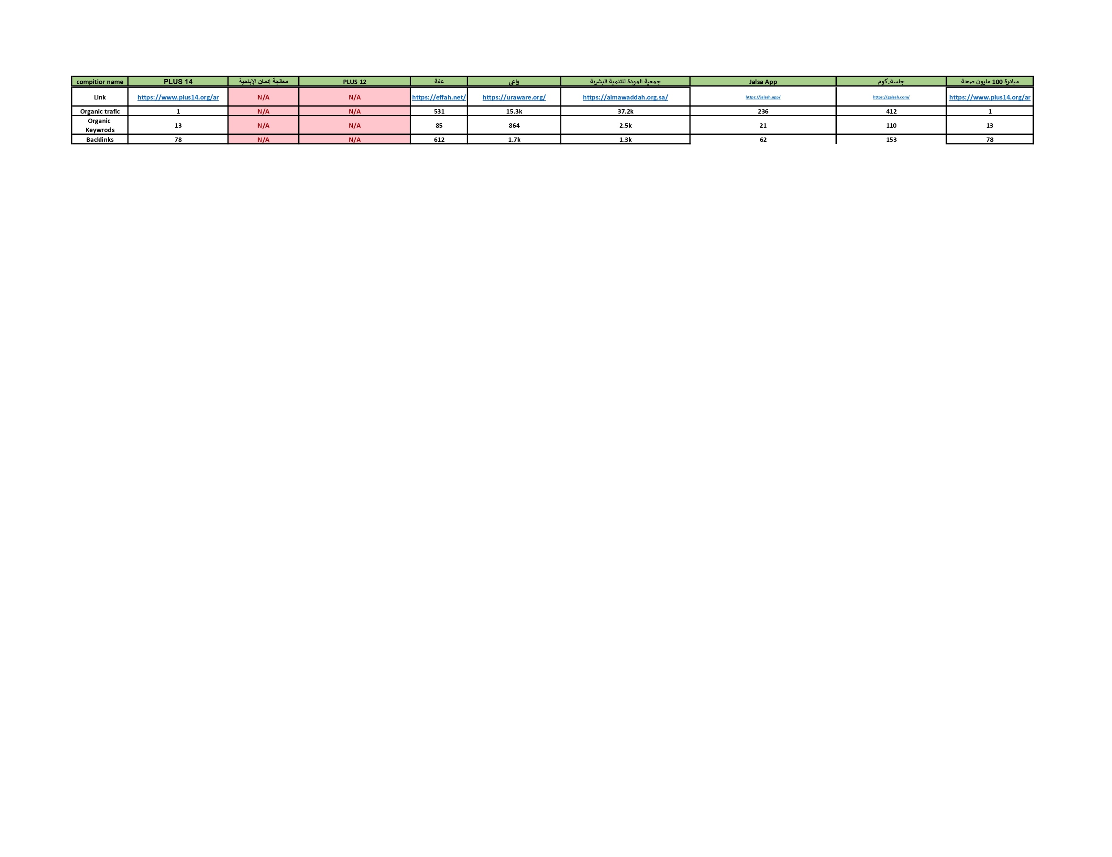
website

Slide 25
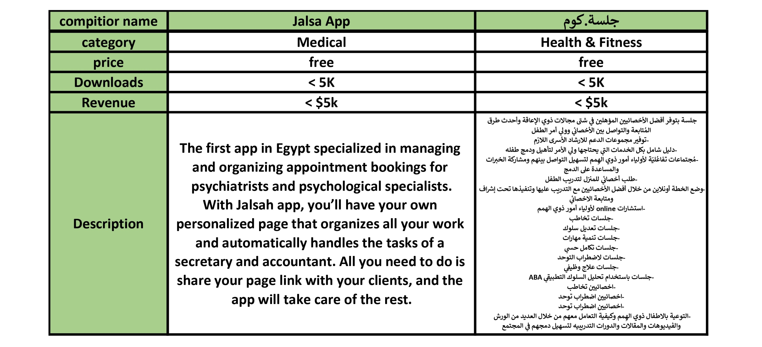
Mobile app

Slide 26
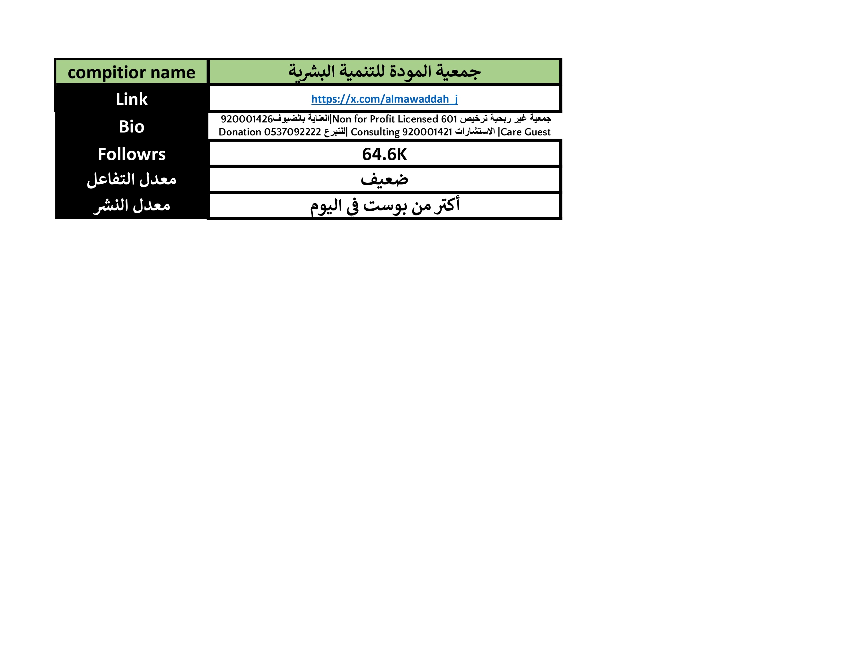
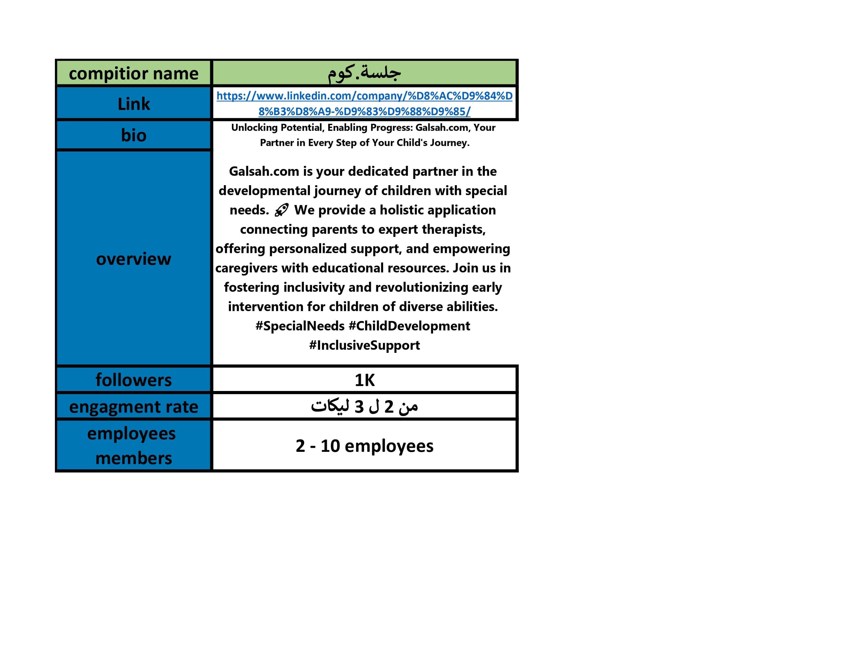
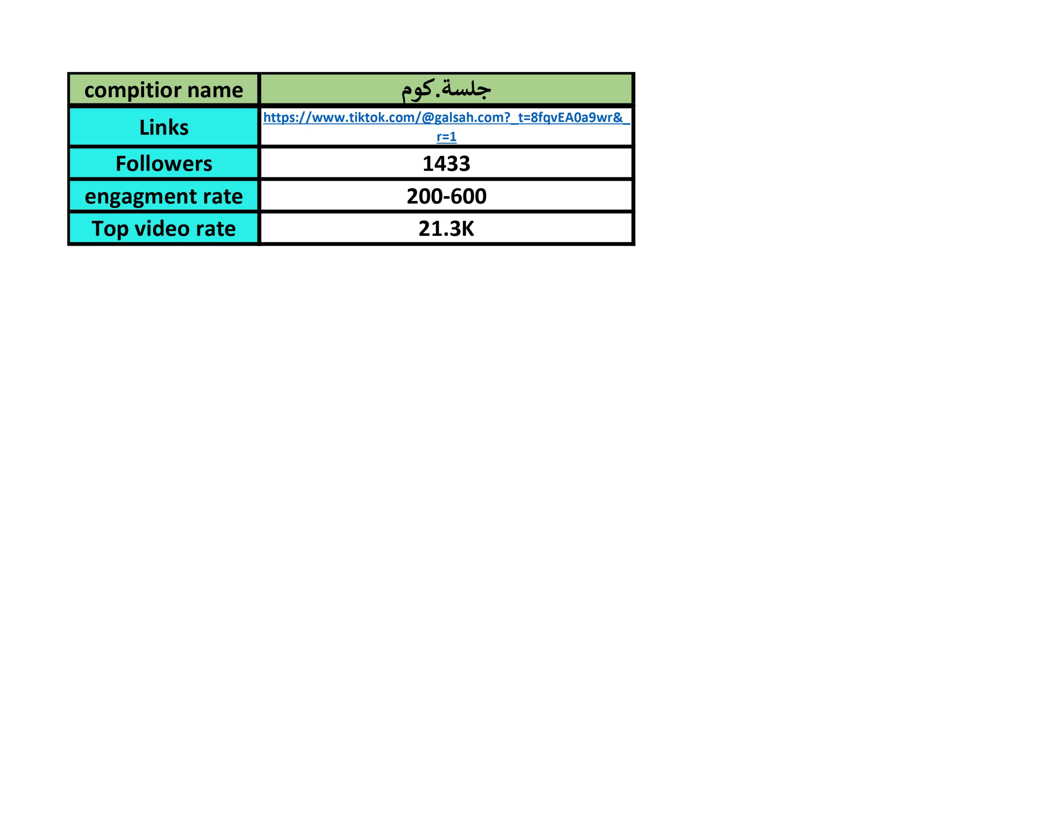
LinkedIn
X & TikTok

Slide 27
Target segments

Slide 28
المناطق الحضارية من مصر
الشباب والمراهقين والبالغين
مستوي دخل: ضعيف، متسوط، عالي
معدل استخدام عالي للموبايل
شباب ومراهقين وحتي كبار كسالي مش عايزين يعملوا حاجة اول ما يصحوا يفتحوا الموبايل

Slide 29
Personas

Slide 30
رانا محمد
أم عندها 25 – 35 سنة ومعاها ابن من 1 ل 7 سنين
الأهداف والإحتياجات: وجود محتوي مفيد بالتوعية بمخاطر الهاتف، مجتمع أمهات متشابه، إنها تبقي أكثر وعيا باحتياجات ابنها، تزرع في ابنها حب التفاعل مع الواقع
العوائق: انشغال الأم بالأعمال المنزلية، غياب دور الأب، الجيل كله بقي ماسك موبايل

Slide 31
صفاء عبد القادر
أم عندها 34 – 45 سنة ومعاها ابن 8 – 11 سنين
الأهداف والإحتياجات: نصائح من دكتور نفسي، تجارب وقصص حقيقة، محتاج تعرف تتصرف إزاي مع إدمان الموبايل، تساعد ابنها يوازن ما بين الموبايل والمذاكرة، تقوي علقتها بابنها بدل الخناق والمشاكل
العوائق: الإحباط من المحولات الي قبل كده، إحساسها ان الكلام اسهل من الفعل، غياب دور الأب، عدم وعيها بالتكنولوجيا

Slide 32
مي
أم عندها 27 – 50 سنة معاها طفل من 12 – 17 سنة
الأهداف والإحتياجات: عايزة تخرج من الشعور بالذنب، عايزة ابنها يتحرر من إدمان الموبايل والإباحية، تفرح بأولادها، تبعدهم عن أي محتوي غير مفيد علي النت وبالأخص الضار
العوائق: تهديد الأبن/الإبنه بالإنتحار أو الهروب من المنزل، تأثر الأم نفسيًا بسب العناد من قبل الابن، غياب دور الأب

Slide 33
Content Strategy

Slide 34
مواعيد النشر: خلال الأسبوع (6 – 9) مساءًا ماعدا الجمعة صباحًا (11)
المنصات الأنسب: فيسبوك، انستجرام

Slide 35
Visuals & Results

Slide 36
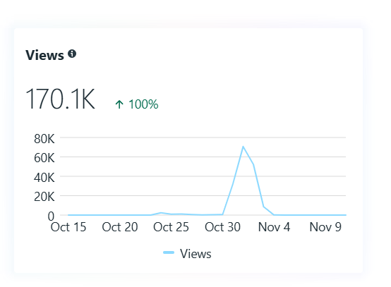
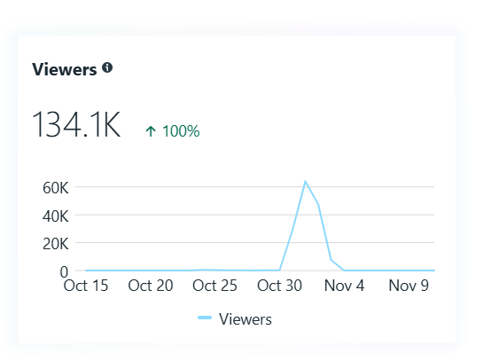
Overall results

Slide 37
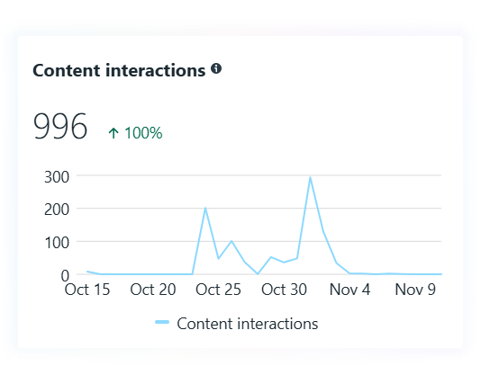
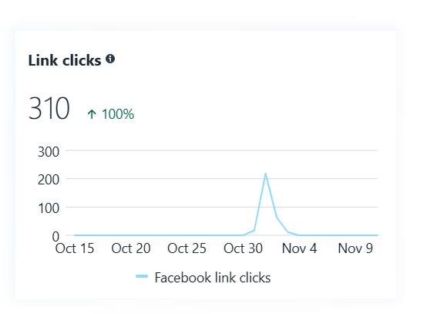
Overall results

Slide 38
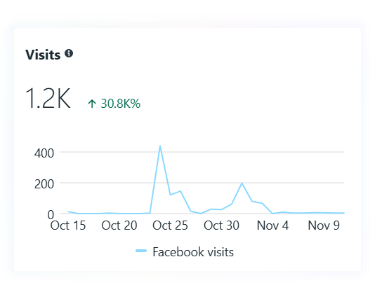
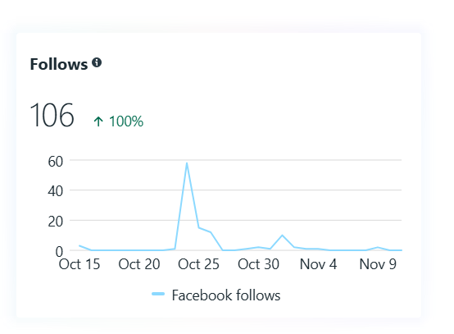
Overall results

Slide 39
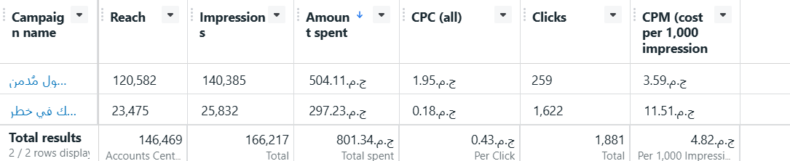
Overall results

Slide 40
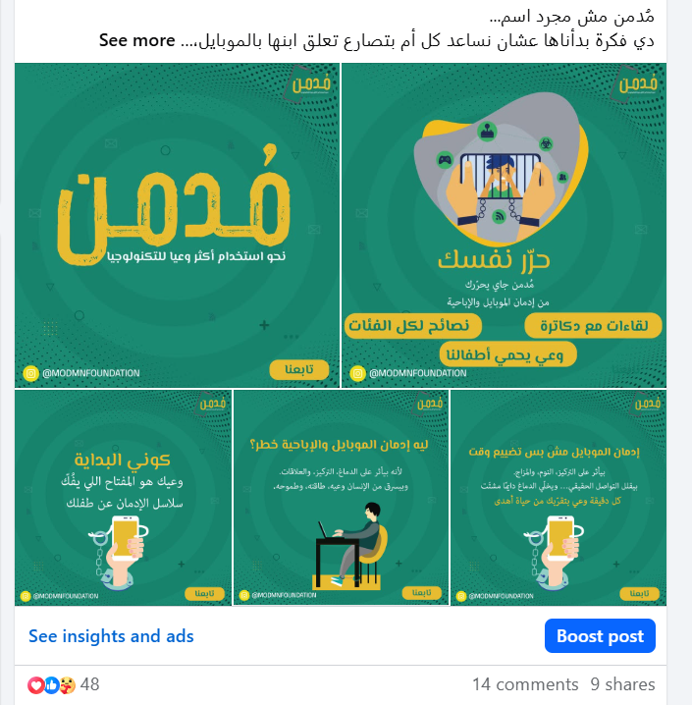

content results

Slide 41
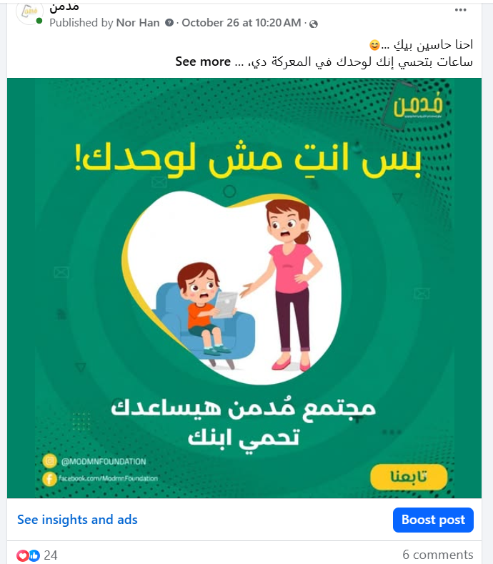

content results

Slide 42
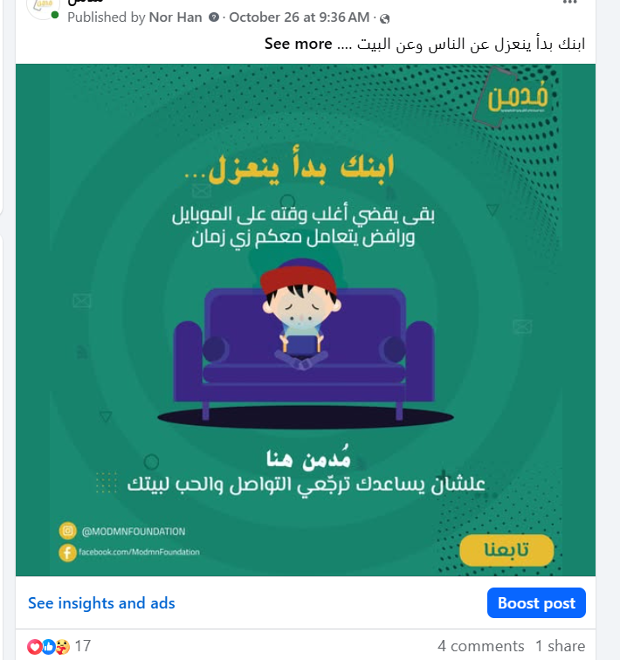
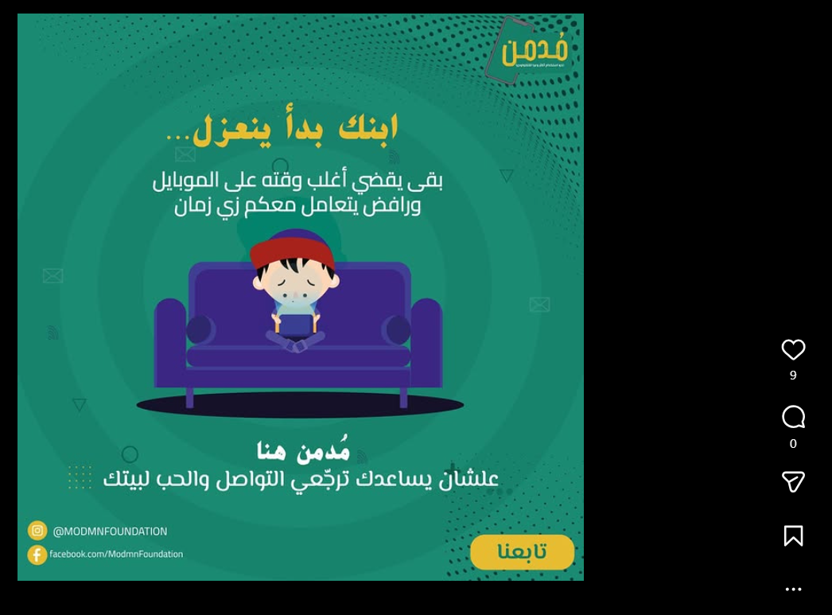
content results

Slide 43
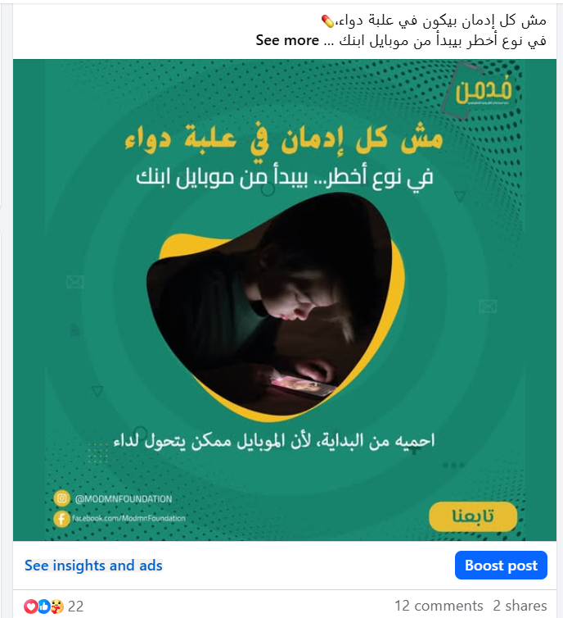
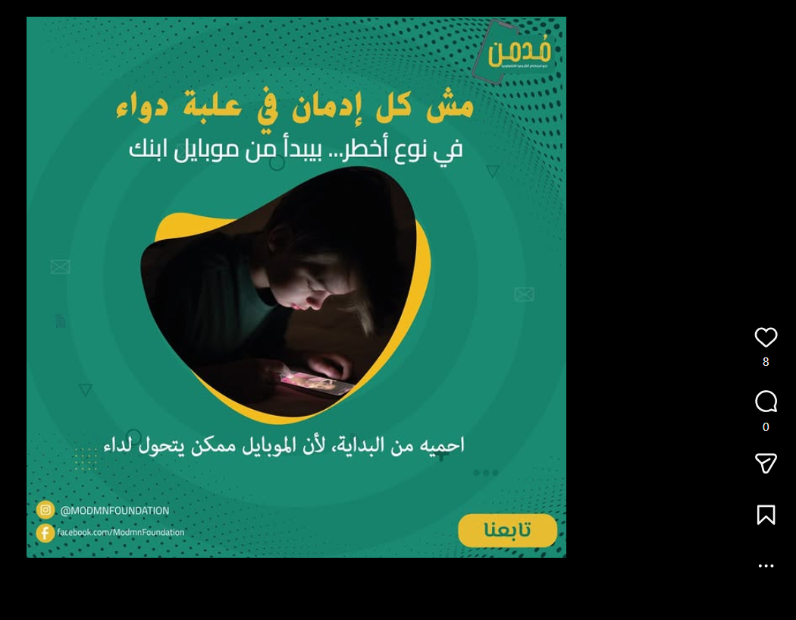
content results

Slide 44
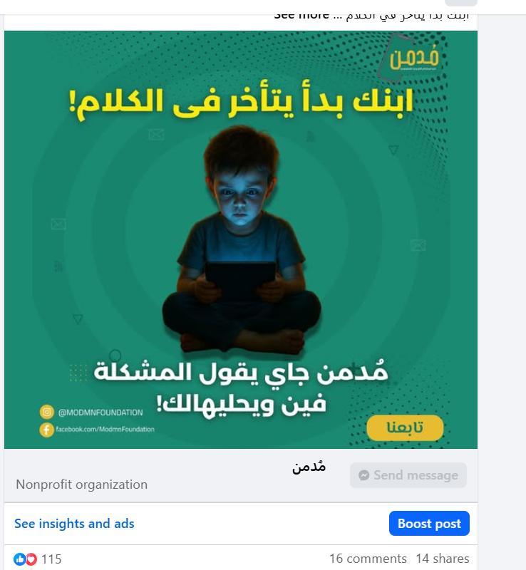
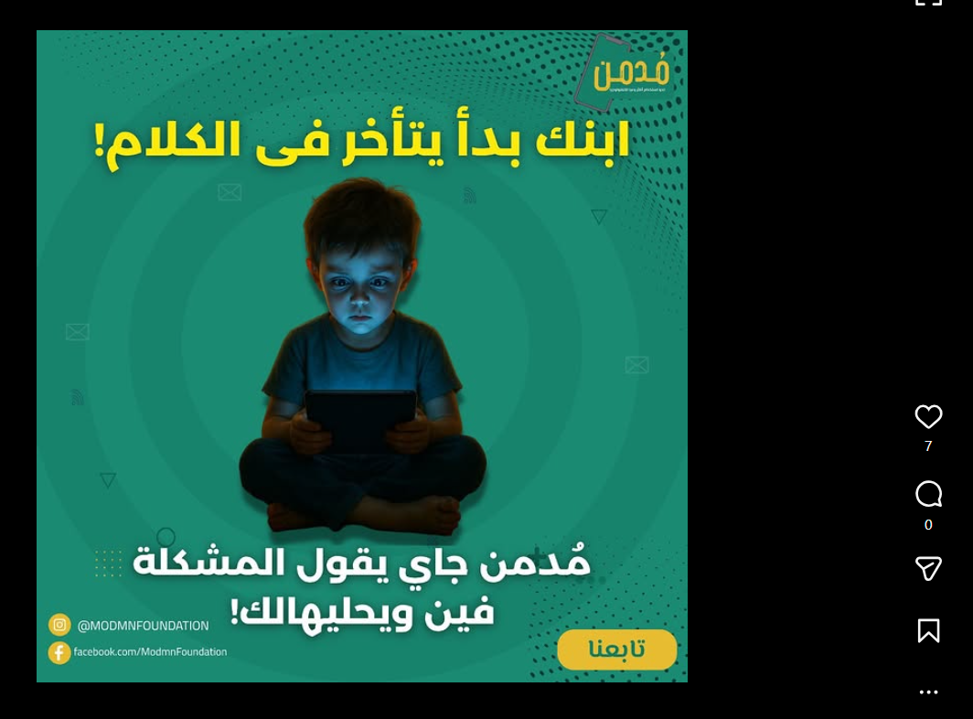
content results

Slide 45
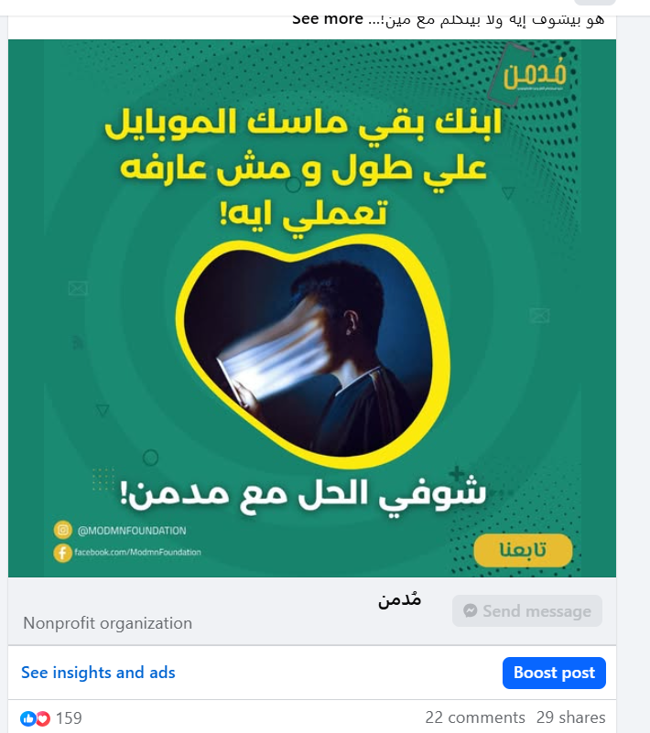

content results

Slide 46
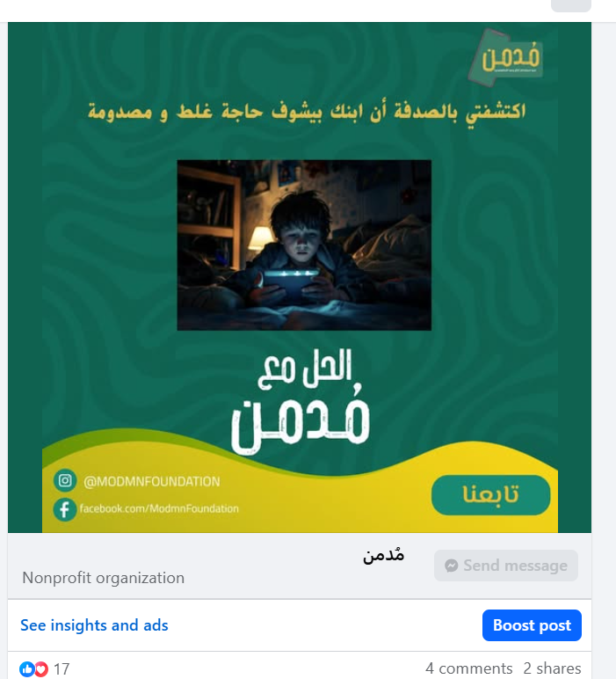
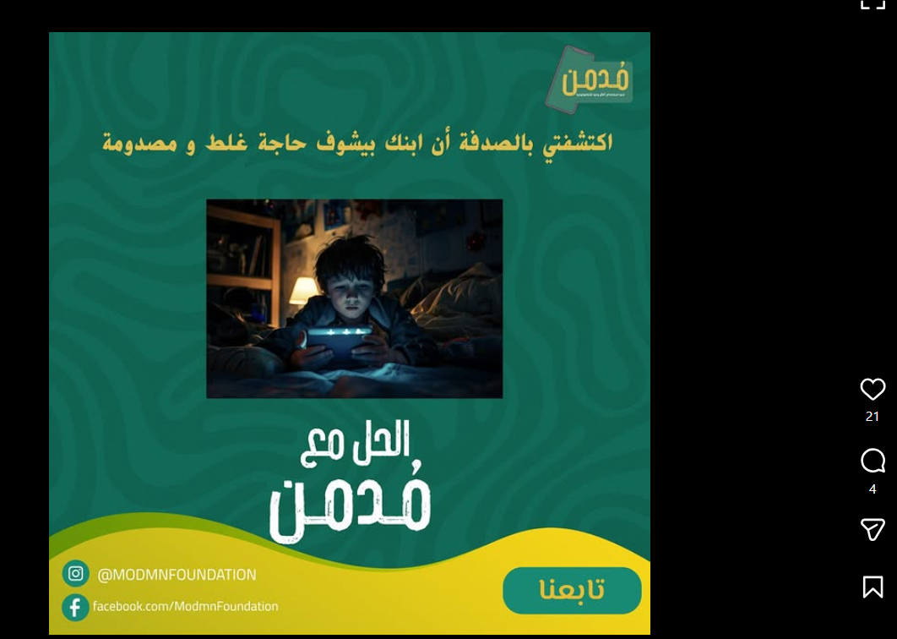
content results

Slide 47
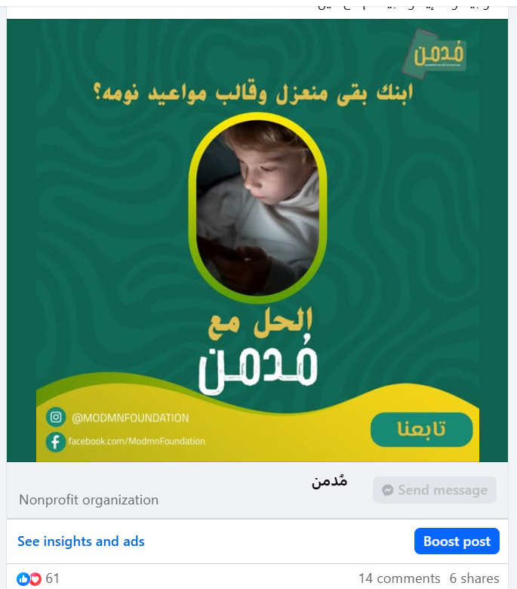
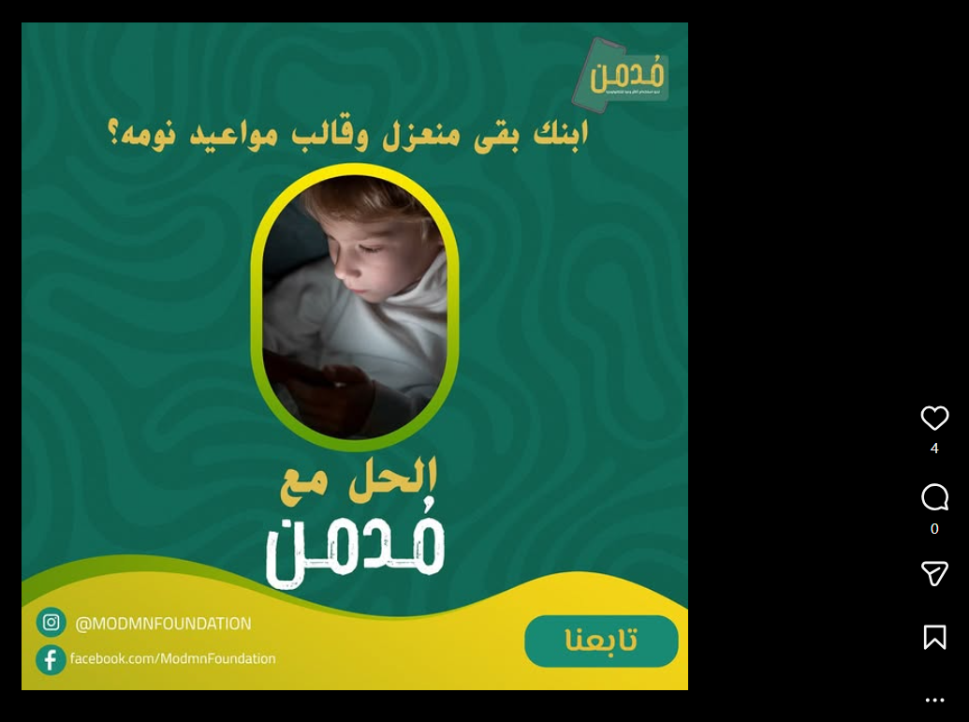
content results

Slide 48
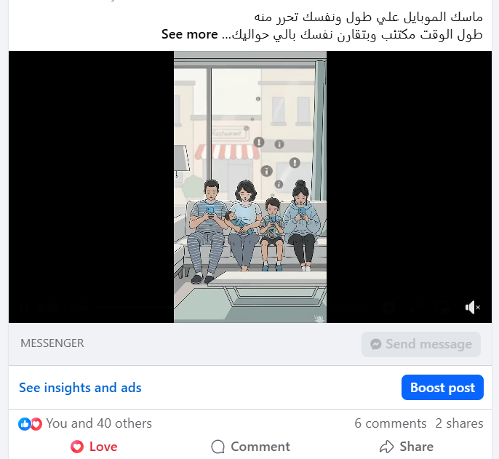
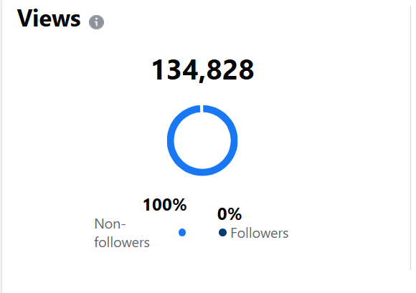
content results

Slide 49
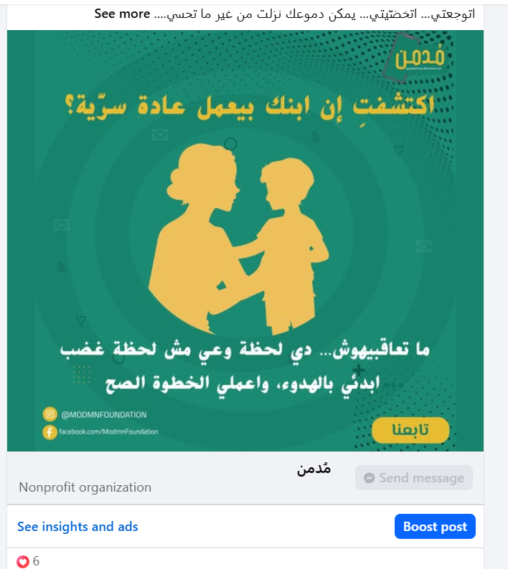

content results

Slide 50
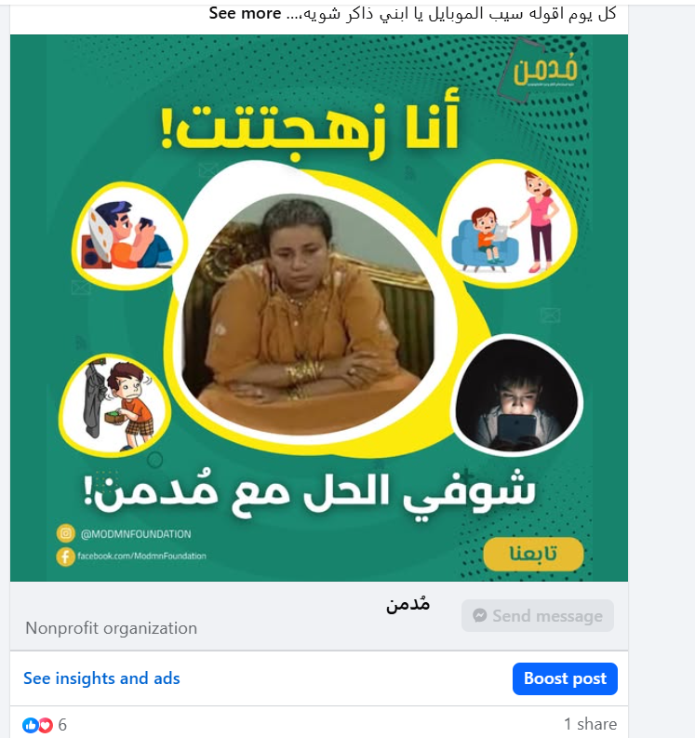
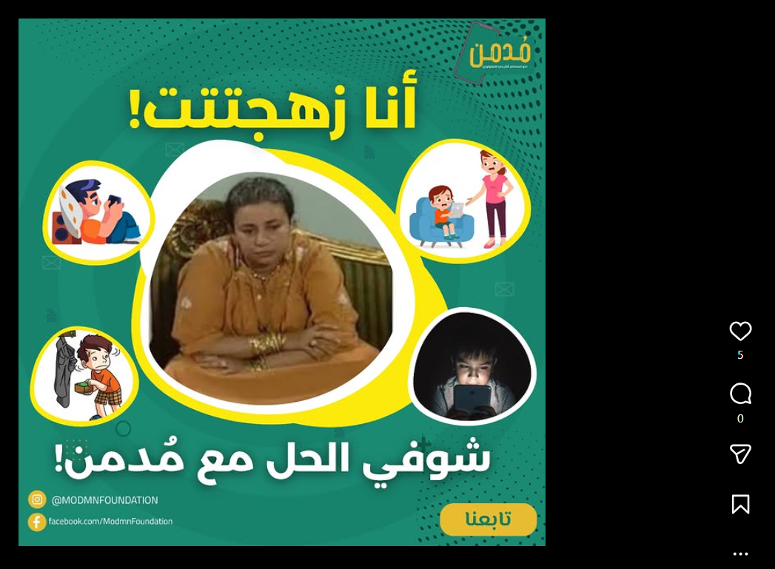
content results

Slide 51
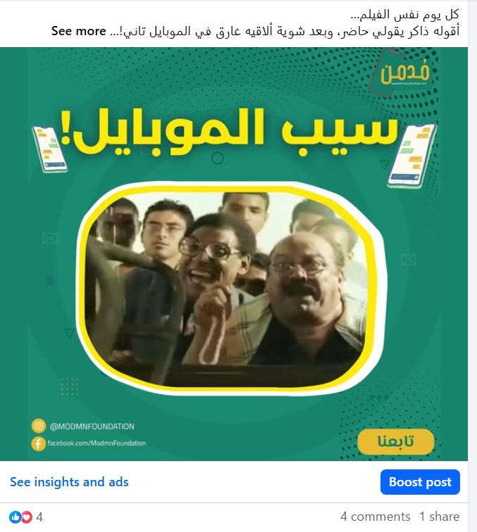
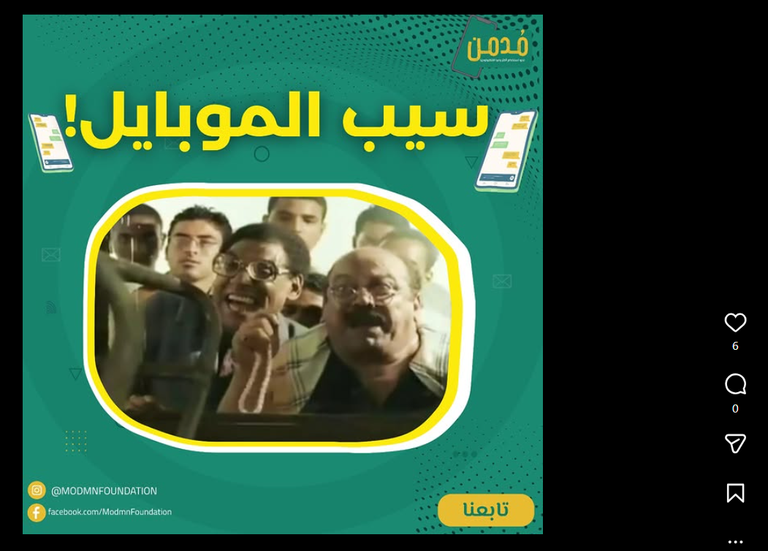
content results

Slide 52
Recommendations

Slide 53
سيولة ماليه (عرفنا نوصل ب الف جنية فقط ل 170 الف مشاهدة!)
نستهدف فئة الشباب
زيادة في عدد التيم

